Slide 1
Le groupe econocom
Présentation
Juillet 2021

Slide 2
Face à des besoins de transformation digitale
des entreprises et des institutions
de plus en plus globaux …
COMPLEXITÉ
INTERNATIONAL
Evolutions technologiques
Enjeux RSE
Offre fragmentée
Utilisateurs finaux exigeants
Déploiement multi-pays
Optimisation des coûts
Notes:
Les entreprises – et leurs décideurs - sont de plus en plus perdus dans ce monde numérique qui évolue et change rapidement, où les projets numériques sont de plus en plus globaux alors que l'offre est totalement fragmentée entre éditeurs de logiciels, fournisseurs, partenaires, banques, etc.
Tandis que nous observons un nombre croissant de projets digitaux qui se conduisent et se déploient sur plusieurs pays en même temps.

Slide 3

… Econocom apporte une réponse simple et unique sur le marché :
Notes:
Les entreprises – et leurs décideurs - sont de plus en plus perdus dans ce monde numérique qui évolue et change rapidement, où les projets numériques sont de plus en plus globaux alors que l'offre est totalement fragmentée entre éditeurs de logiciels, fournisseurs, partenaires, banques, etc.
Tandis que nous observons un nombre croissant de projets digitaux qui se conduisent et se déploient sur plusieurs pays en même temps.

Slide 4
Econocom est la première
Entreprise Générale du Digital en Europe
Ce que nous faisons
Comment nous le faisons
Ce qui nous distingue
Le Groupe est parmi les rares à pouvoir coordonner et prendre la responsabilité globale de toute la chaine de métiers d’un projet digital : des équipements, aux services jusqu’à leur financement sur mesure ou leur paiement à l’usage… Et cela dans un ou plusieurs pays.
Pour ses clients, Econocom conçoit et met en œuvre un numérique qui leur sert vraiment et qui crée de la valeur durable. Pour cela, ses équipes conçoivent toutes ses solutions à partir des usages réels de ses clients, en préparant toujours l’étape d’après et en plaçant le numérique responsable au cœur de ses activités.
Nous faisons aboutir les projets digitaux, en gérant leur complexité et leur durabilité.
Pour cela nous nous appuyons sur des spécificités uniques sur le marché :
le mix de nos 3 métiers,
notre organisation, nous permettant de coordonner tous les métiers du digital, y compris la sous-traitance,
notre présence dans 18 pays.

Slide 5
Econocom en chiffres
18
pays
9 200
collaborateurs
2 559 M€
de CA en 2020
48 ans
d’expérience terrain auprès des clients
7M
d’actifs technologiques gérés
300 000
matériels reconditionnés par an
Chiffres au 31.12.2020

Slide 6
Une entreprise pas comme les autres
Un groupe actif dans toute l’Europe, la France comme socle des activités
Chiffre d’affaires 2020, en millions €
Amériques
Europe du Nord et de l’Est
4%
9%
France
Europe du Sud
56%
17%
Total
2 559 M
Benelux
14%
Chiffres au 31.12.2020
6

Slide 7





Notre organisation, intégrée et agile
au service d’une transformation digitale durable
La planète Econocom
Les satellites Econocom
Un réseau de partenaires
3 métiers historiques & complémentaires
des PME performantes, positionnées sur des segments stratégiques du numérique
Un réseau de partenaires technologiques (constructeurs, éditeurs…) solide
La distribution d’équipements
Les services numériques
Le financement des projets
Mobilité
Cloud
Open source
Microsoft
…
Des relations privilégiées de long terme avec les leaders du marché dans chaque pays (Apple,, Microsoft, Lenovo, Dell…)
76%
part du CA de la Planète dans le CA du Groupe en 2020
24%
part du CA de la Planète dans le CA du Groupe en 2020
Du grand groupe à la start-up
7 091
collaborateurs en 2020
2 150
collaborateurs en 2020
Chiffres au 31.12.2020

Slide 8


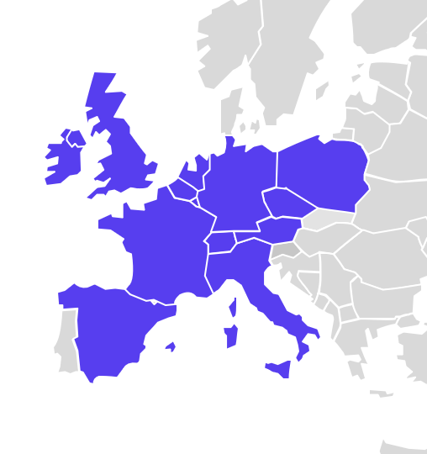


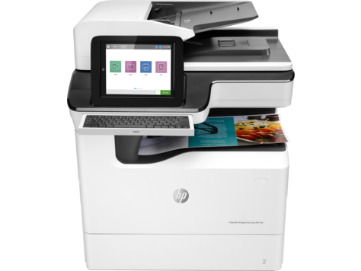

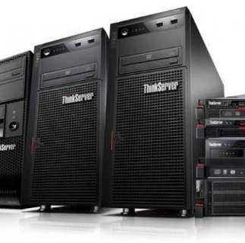


Nos atouts
Expertises multi-sectorielles
Présence européenne
Large gamme de technologies & services
Partenariats long-terme
Autres 17%
Education 22%
Énergie 10%
Production 18%
IT 15%
Services 18%
8

Slide 9
Nos métiers
La distribution d’équipements
Les services numériques
Le financement des projets
Produits & Solutions
Services
Technology management & financing
Econocom accompagne les entreprises dans la mise en œuvre de solutions clés-en-main « as a service », intégrées à leur environnement et adaptées à leurs utilisateurs - du conseil à l’installation en passant par le stockage, la maintenance ou le recyclage, et ce, pour tous les équipements digitaux.
Nous créons et développons des services personnalisés pour accompagner les projets digitaux de nos clients et répondre avec agilité à leurs besoins métiers. Nous opérons ces solutions dans 3 grands domaines : les services aux utilisateurs avec notamment notre offre de Modern Workplace, les services autour du cloud et des infrastructures et enfin les services de transformation digitale avec nos expertises en ingénierie applicative et data.
Pionnier et leader dans le financement de la transformation digitale, Econocom propose des solutions de financement souples et originales répondant aux nouveaux modes de consommations du digital : paiement à l’usage, abonnement…

Slide 10




Dans la Planète, l’activité Produits & Solutions
Au centre de l’évolution des besoins des utilisateurs
Chiffres clés
CA 2020
1,0 md€
#2 en France,
des positions de challenger dans le reste de l’Europe
Effectifs
c. 573
10

Slide 11

Dans la Planète, les Services
Des offres à forte valeur-ajoutée
Chiffres clés
CA 2020
577 M€
7ème ESN en France
Effectifs
c. 7 216
11

Slide 12

A l’origine de la Planète, le financement
Un marché en croissance pour les années à venir
Chiffres clés
CA 2020
913 M€
Position de Leader en France
une implantation forte dans les principaux pays européens
Effectifs
c. 495
12

Slide 13







Nos satellites
Des compétences pointues et incontournables
Cyber-sécurité
Microsoft
Conseil
Exaprobe
Alter Way
Infeeny
Helis
Infrastructure et réseaux
Mobilité
Digital signage et multimedia
Web apps, Saas, Cloud
Alter Way
Asystel Italia
Asp Serveur
Exaprobe
Nexica
Alter Way
Bizmatica
DMS
Econocom Brésil
Gigigo
JTRS
Rayonnance
Altabox
Energy Net
Alter Way
Asp Serveur
Econocom Brésil
Nexica
Synertrade
Notes:
Supp : Aragon
Quid de Bis, Caverin, BDF

Slide 14




Nos engagements RSE
Notre mission : apporter des solutions digitales efficaces et responsables pour générer de l’’impact positif.
Collaborateurs
Les usages évoluent, y compris dans nos façons de travailler : autonomie, mobilité, collaboration… Le digital est une réponse pour construire les environnements de travail qui libèrent les collaborateurs.
Clients
Conscient des enjeux liés à l’impact environnemental du numérique, le groupe Econocom innove pour renforcer la dimension green de ses offres, allant même jusqu’à créer une business unit spécifique dédiée à l’efficacité énergétique.
Ecosystème
Le groupe Econocom croit à l’impact positif du numérique en matière de formation et d’éducation tout au long de la vie. Les nouveaux modèles d’enseignement et de collaboration apportés par le digital sont en effet des leviers précieux pour créer de la valeur partagée et développer l’inclusion.

Slide 15




Notre politique RH
Econocom, un employeur engagé
Notre stratégie RH se construit dans le respect de nos valeurs : audace, réactivité et bonne foi. Econocom s’engage pour le bien-être, l’inclusion, le développement et l’épanouissement de tous au sein du groupe.
Des programmes dédiées pour préserver le bien être et la santé au travail : actions de prévention et de traitement, campagnes de prévention santé, services pour faciliter le quotidien…
Des engagements RH forts pour promouvoir la place des femmes dans le numérique (Programme Femmes du Digital), pour donner une place de choix aux jeunes ou encore pour l’intégration et le maintien dans l’emploi de collaborateurs en situation de handicap (Mission Handicap, signature du manifeste pour l’inclusion des personnes handicapées dans la vie économique, programmes de sensibilisation et de formations).
Développement des carrières et des compétences : dispositif d’accompagnement personnalisé, accès aux offres d’emploi du groupe en France et à l’international, formations techniques, sur des métiers de pointe et pour développer ses «softs skills ».
Des solutions concrètes pour une organisation du travail adaptée aux nouvelles attentes et besoins des collaborateurs : télétravail, équilibre entre vie privée et professionnelle, outils de collaboration et d’échanges …

Slide 16

Exemple de réalisation : un projet d’infogérance pour un leader mondial des hautes technologies
Mission
Chiffres clés
Infogérance de l’environnement de travail
52 m€ projet
Gouvernance
Prise en charge de bout-en-bout
44 000 utilisateurs
Innovation
5 ans durée contrat
Amélioration de l’expérience utilisateur
16

Slide 17

Exemple de réalisation : digitalisation des points de vente européens d’un constructeur automobile leader
Mission
Chiffres clés
Transformer et digitaliser des concessions en Europe
30 m€ projet
Équipe
15 000 équipements livrés et installés
Tous les pays impliqués avec coordination centrale
Innovation
16 pays
Installation et maintenance de solutions audiovisuelles
17

Slide 18


